Slide 1

זיהוי מערכות מותקפות
SoB

Slide 2
קצת על עצמנו
יהונתן שלזינגר
בן 18, סטודנט שנה ג' לתואר דו ראשי במדעי המחשב ומתמטיקה, סטודנט לתואר שני במדעי המחשב.
ליאור משה
בן 18, סטודנט שנה לג' לתואר ראשון במתמטיקה.
עומרי גוטליב
בן 17, סטודנט שנה ב' לתואר דו ראשי במדעי המחשב ומתמטיקה.
רון שמש
בן 18, סטודנט שנה ג' לתואר ראשון במתמטיקה.
רועי עמרני
בן 17, סטודנט שנה ב' לתואר דו ראשי במדעי המחשב ומתמטיקה.

Slide 3
ממה התחלנו?
האם וכיצד ניתן לזהות כי מערכות מותקפות?
האם נוכל לעשות זאת באמצעות Deep Learning?
חיפשנו אוסף נתונים.
לא מצאנו.
התחלנו לייצר נתונים בעצמנו.
התמקדנו בניצול חולשות (Exploits) להתקפת המערכת.

Slide 4
איסוף המידע
אספנו את קריאות המערכת שנקראו ע"י התהליך המותקף ובניו.
בדקנו כמה חולשות על שירותים שונים.
דימינו שימוש רגיל בשירותים, ואספנו שני סוגי מידע:
עם ניצול החולשות.
ובלעדיו.
בשביל שלמידת המכונה תהיה אופטימלית, גיוונו את מאפייני הנתונים.

Slide 5
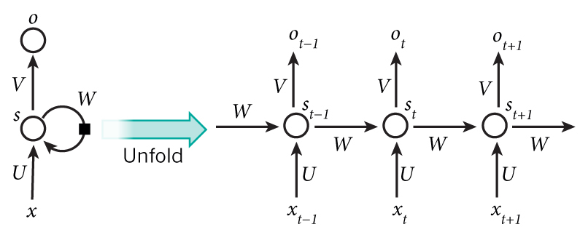
ניתוח המידע
המרנו כל קריאת מערכת לוקטור ייחודי.
הזנו את המידע המעובד לרשת נוירונים מסוג RNN.
למדנו.

Slide 6
תוצאות
 | IRC | FTP | SMB
IRC | 100% | 60% | 54%
IRC + FTP | 98% | 95% | 91%
IRC + FTP + SMB | 99% | 95% | 97%
הפריצה שנבדקה
הפריצות שנלמדו

Slide 7
תהליך הלמידה

Slide 8
מסקנות וכיוונים לעתיד
הראינו היתכנות של זיהוי התקפות באמצעות מעקב אחר קריאות מערכת.
ישנו קושי להשיג נתוני ריצה טבעיים של השירותים הפגיעים.
נוכל לבנות מערכת שתרוץ בזמן אמת (Real-time) לזיהוי התקפות.
נוכל להרחיב את האלגוריתם להתקפות נוספות.

Slide 9
תודות
אנחנו רוצים להודות מקרב לב:
לפרופסור גל קמינקא.
לדוקטור יואב גולדברג.
לגברת אוה טבקה.
ליוני אלון (הידוע בציבור בשם "מאסטר סייבר").
וכמובן להורינו שהביאנו עד הלום.

